Slide 1
Районный центр по безопасности дорожного движения «Безопасный старт»
ГБУ ДО Центр детского (юношеского) технического творчества Московского района Санкт-Петербурга
Досуговая онлайн программа ЮИД "Безопасные каникулы
или Новый год "по правилам"
с элементами мультипликации
в рамках реализации проекта "Медиа-студия ЮИД"

Slide 2
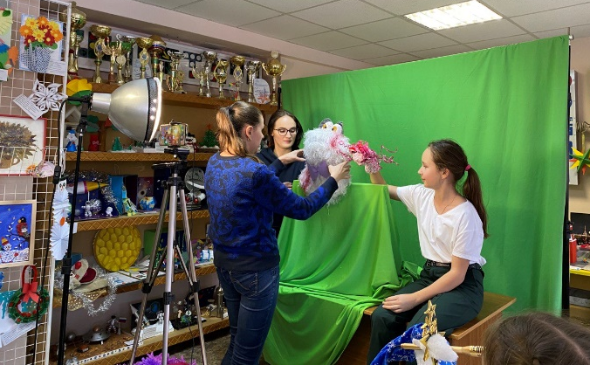
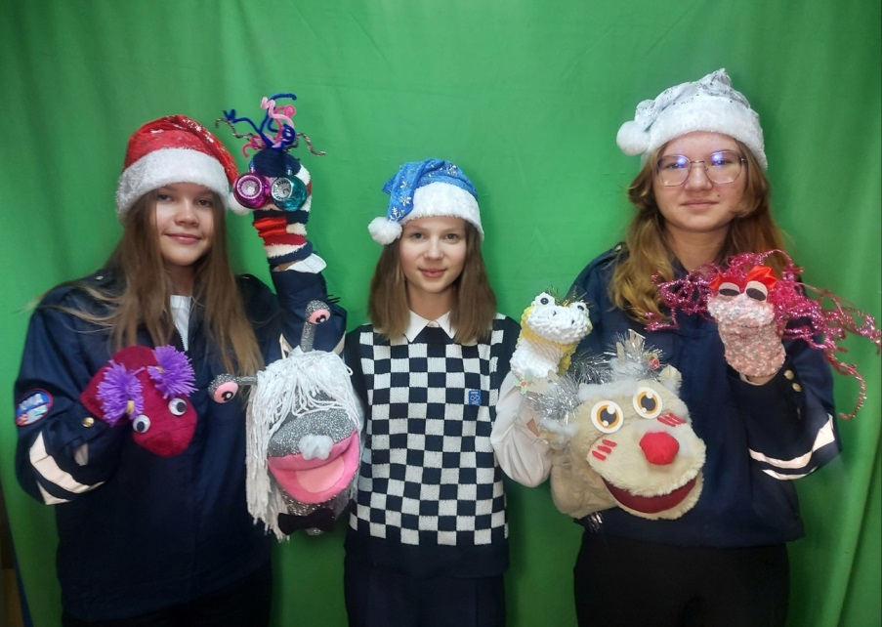
Описание проекта
Актуальность проекта:
Проект разработан и проведен для организации познавательного досуга детей в период зимних новогодних каникул с целью профилактики детского дорожно-транспортного травматизма.
Аудитория проекта:
для широкого круга зрителей, основная аудитория – дети дошкольного и младшего школьного возраста,
а также их родители.
Программа выходила ежедневно в течение 12 дней.
Выпуски программы включали следующие рубрики:
занимательные задания по ПДД;
интересные факты, связанные с организацией дорожного движения;
дорожные фанты от ЮИД.
1 января для зрителей был подготовлен особенный выпуск – танцевальная видеозарядка от ЮИД. К созданию данного выпуска были привлечены отряды ЮИД из других районов города и области.

Slide 3
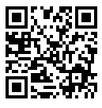
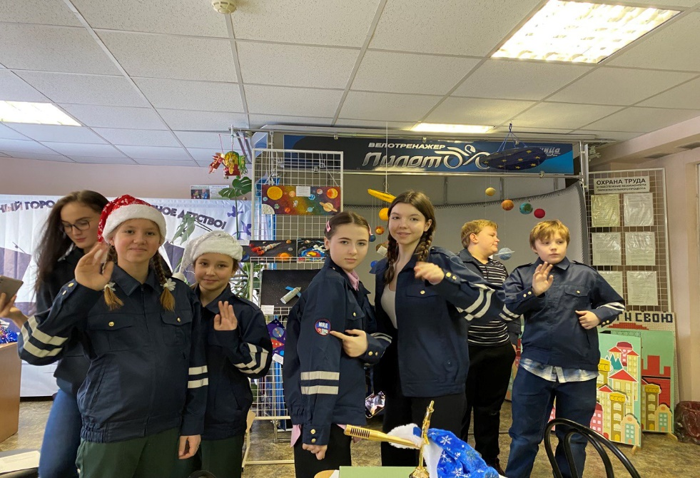
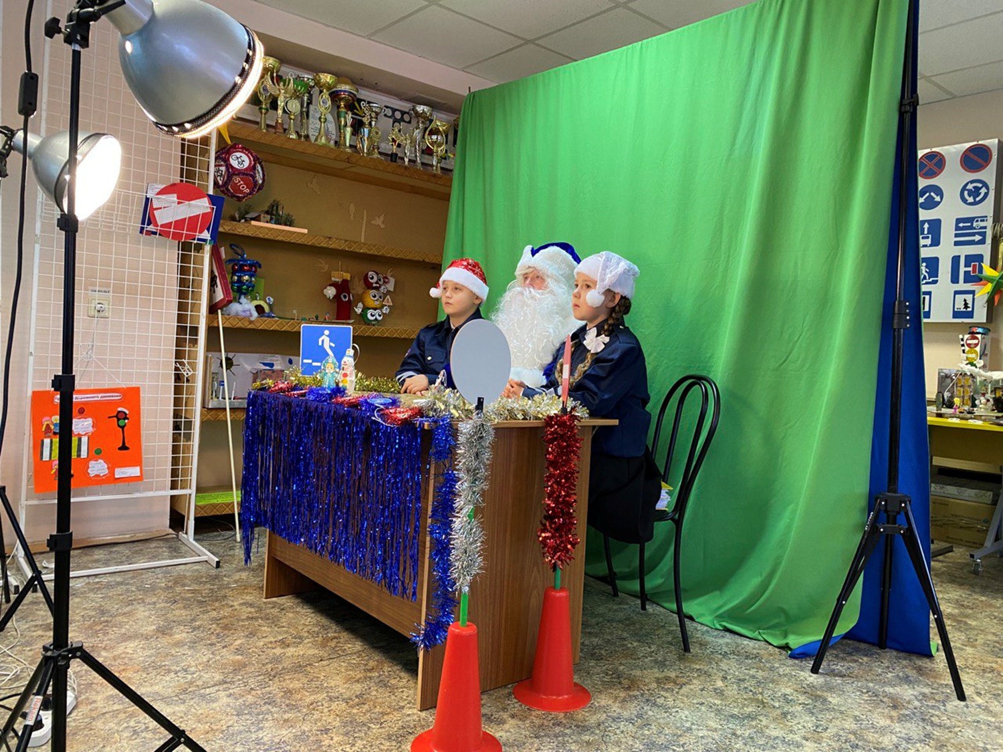
Задачи проекта:
ССЫЛКА
• вовлечь участников движения ЮИД в совместную творческую деятельность;
• способствовать развитию внимания и логического мышления детей младшего возраста, посредством решения занимательных заданий;
• рассказать участникам проекта о фактах, связанных с организацией дорожного движения, исторических фактах развития транспортной системы;
• создать методические материалы, доступные для использования в образовательном процессе, как в рамках проекта, так и после его проведения;
• привлечь к созданию проекта различную аудиторию (члены движения ЮИД, педагоги, родители);
• способствовать совместному времяпрепровождению детей и родителей.
Проект реализован на онлайн площадке ВК в сообществе «ЮИД Московского района Санкт-Петербурга»

Slide 4
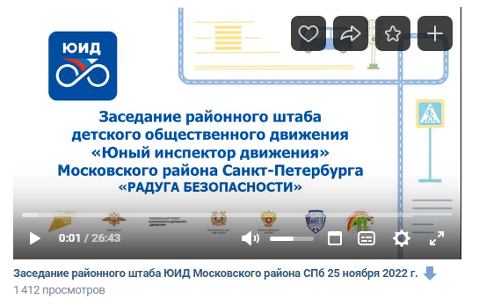
Этапы создания и реализации проекта
Определение задач, распределение обязанностей между отрядами ЮИД
Создание сценария, подбор тематических досуговых материалов
Создание мультипликационных персонажей, запись песни для заставки
Съемка программы
Озвучивание мульт. персонажей и анонсов программ
Монтаж видео
Публикация выпусков в ВК
Коммуникация со зрителями, прием выполненных фантов
Мастер-классы

Slide 5
Видео процесса создания проекта

Slide 6
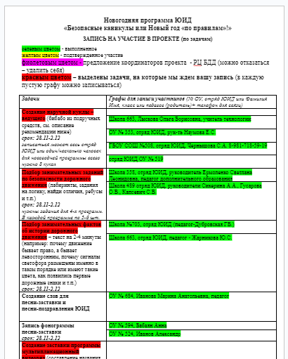
Онлайн форма для записи отрядов ЮИД – распределение задач между участниками
Задачи:
Подготовка занимательных заданий
Подготовка интересных фактов
истории дорожного движения
Запись фонограммы
Создание видеозаставки
Создание кукол-ведущих
Аудио-озвучка кукол-ведущих
Видеозапись ведущих на открытие
и закрытие программы
Запись танцевальной видео-зарядки
Придумывание и запись заданий
для дорожных фантов
Монтаж программы и другие

Slide 7
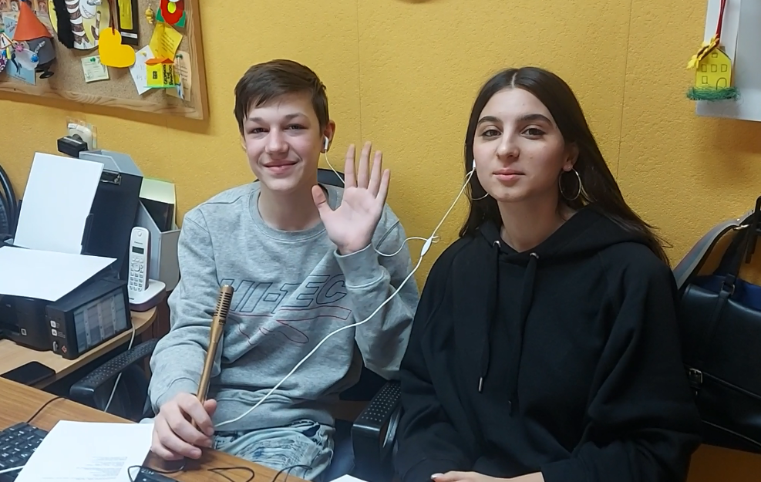
Создание видео-заставки проекта
Текст песни
Запись фонограммы
Создание мультипликационной заставки

Slide 8
Создание кукол-персонажей БИБАБО
Требования к мульт. персонажу:
кукла, которую можно надеть на руку (как в кукольном театре)
из подручных средств: носок, перчатка, кусок ткани, бусины, пуговицы и т.п.
НЕ должна быть прототипом какого-то животного, человека, известного мультипликационного персонажа, а наоборот - быть каким-то неизвестным новым персонажем (чудо-юдо) – для того, чтобы не требовалось подбирать похожую известную всем интонацию при озвучке
НЕ должна быть зеленого цвета или иметь зеленые элементы! - чтобы кукла не сливалась с фоновым экраном-хромакеем

Slide 9
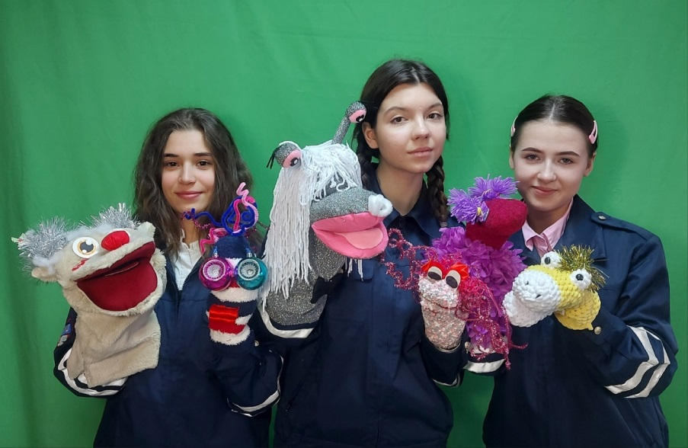
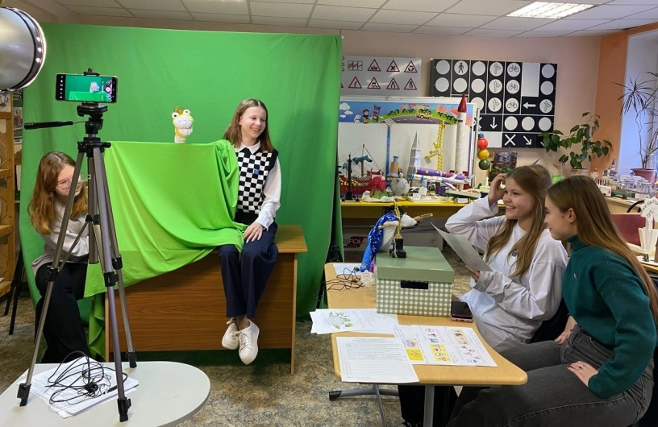
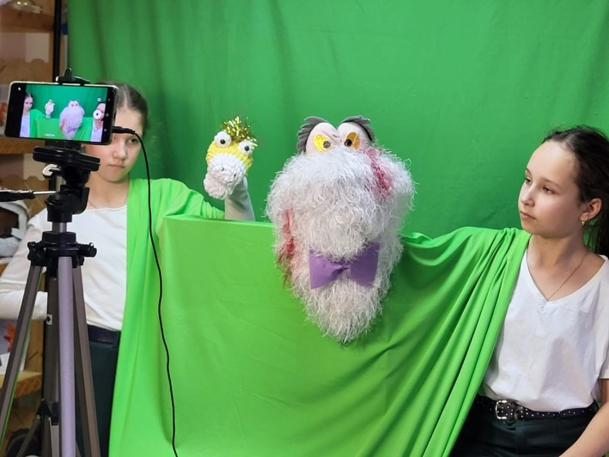
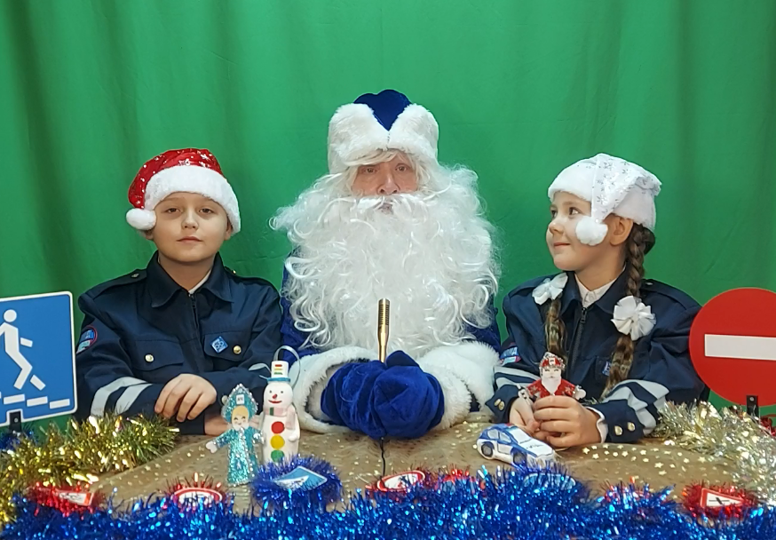
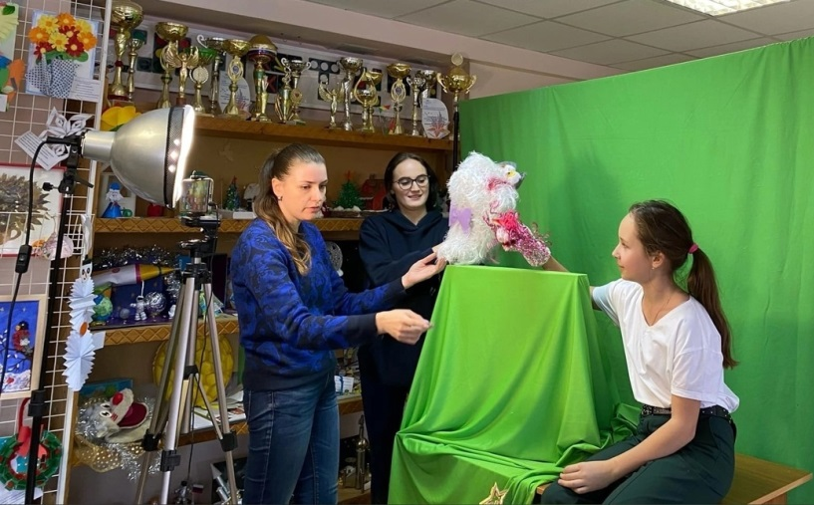
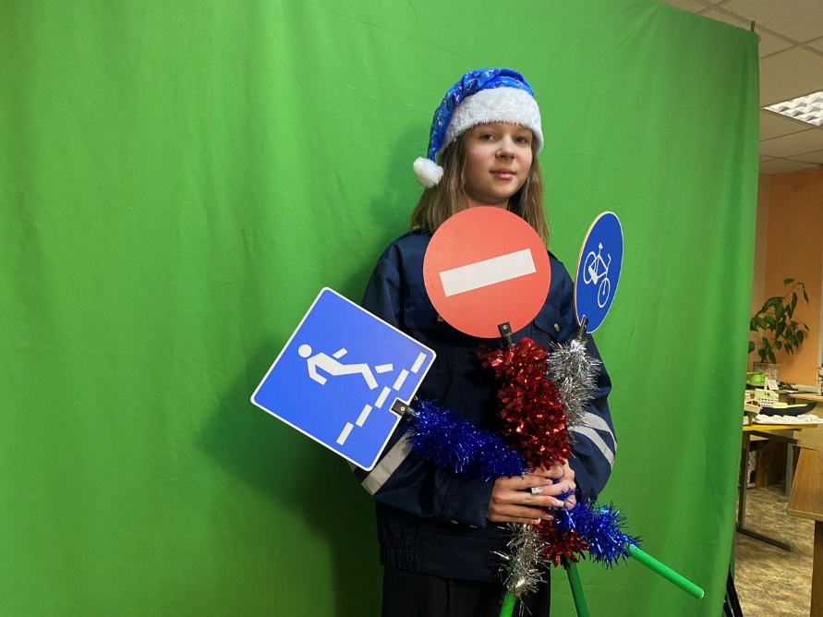
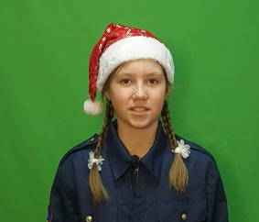
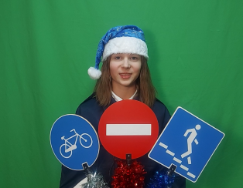
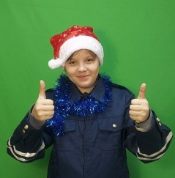
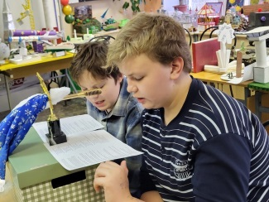
Съемка на фоне экрана хромакей и озвучка

Slide 10
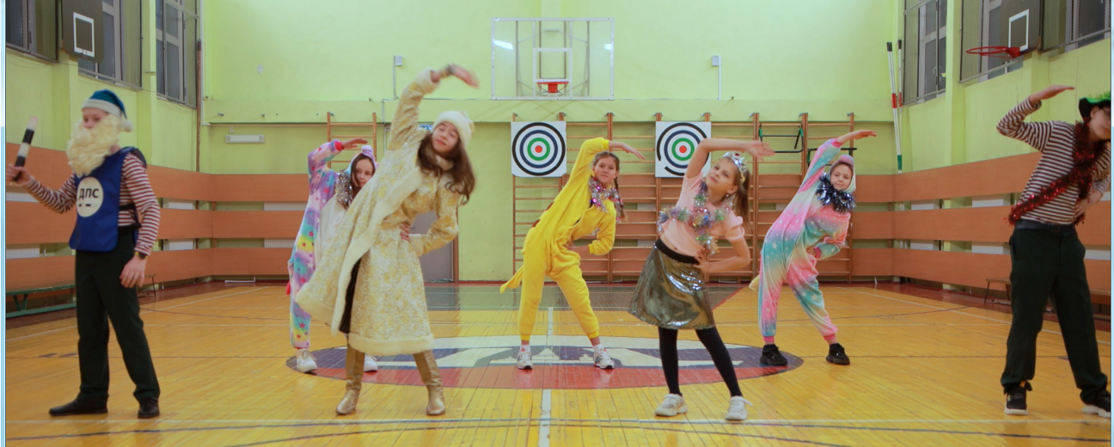
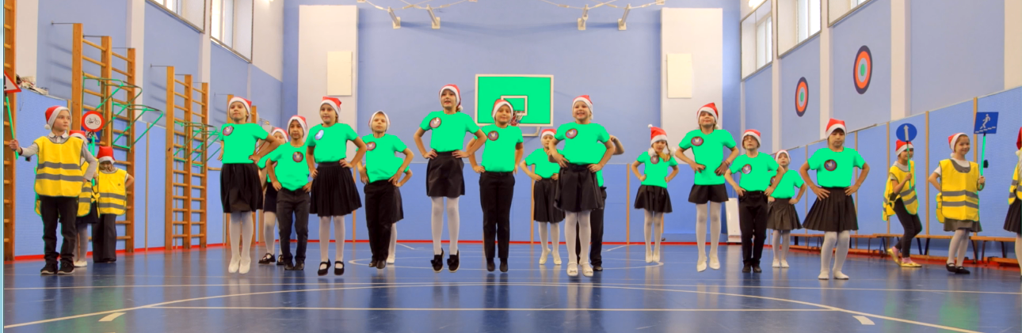
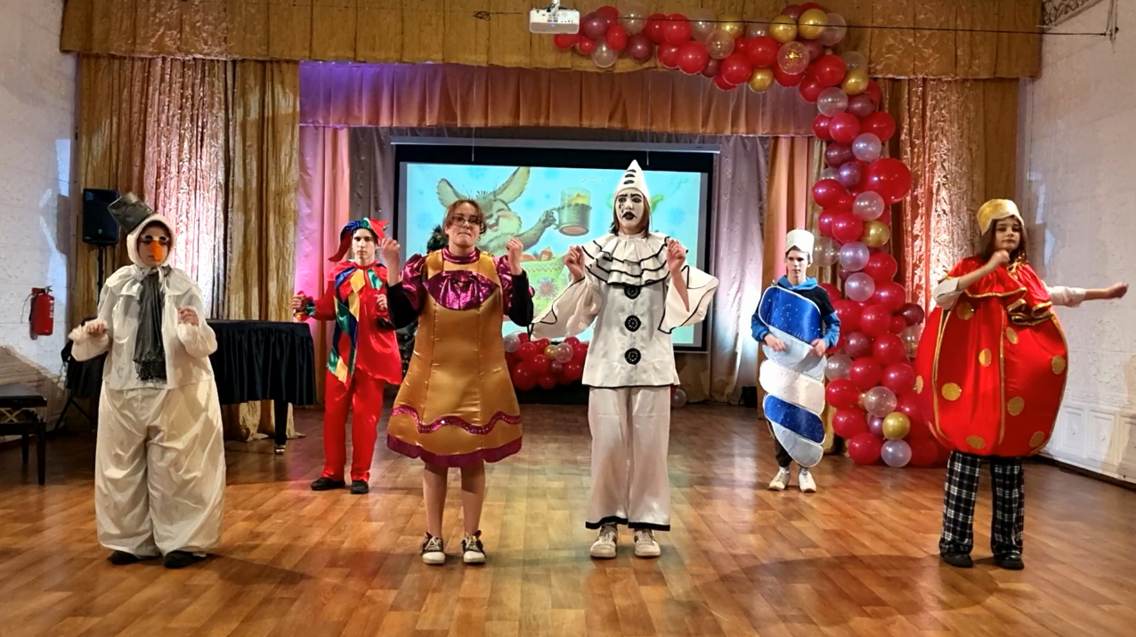
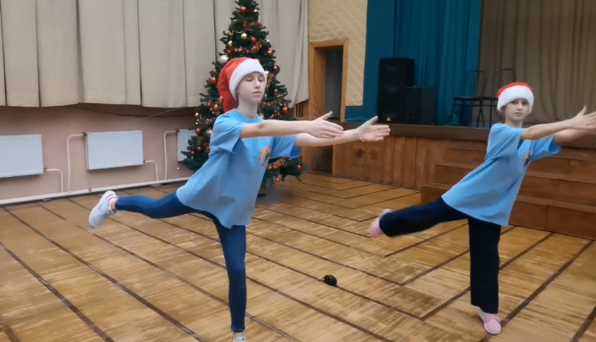
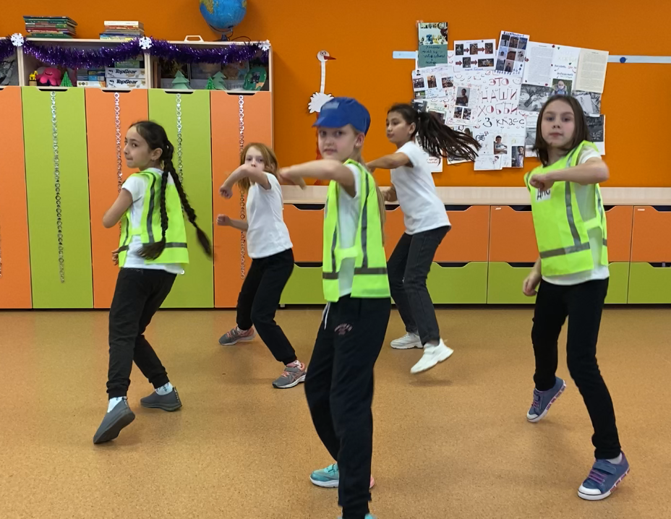
Подготовка отрядами ЮИД танцевальной зарядки

Slide 11
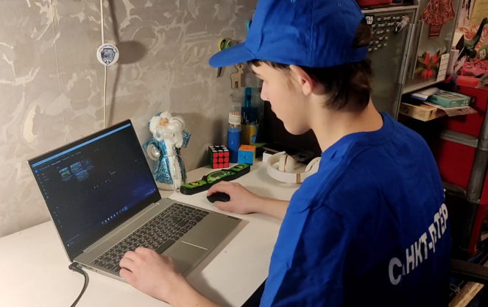
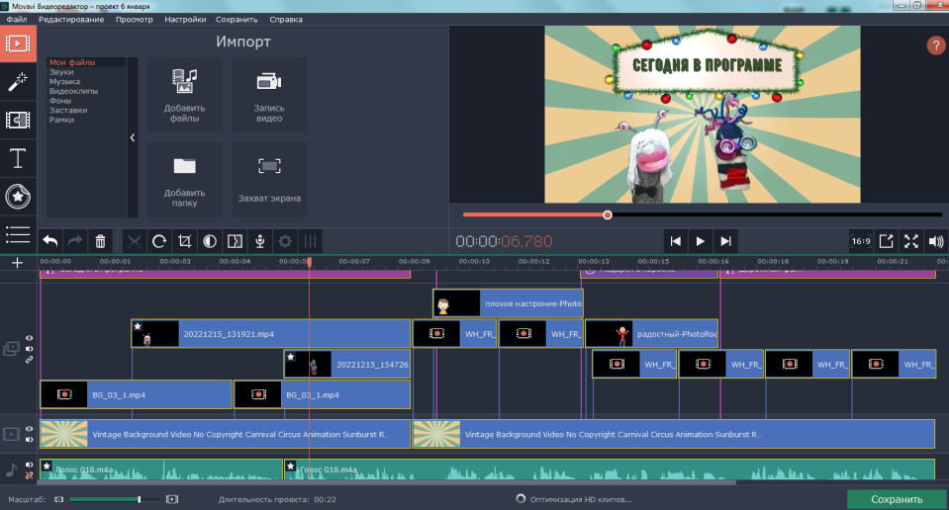
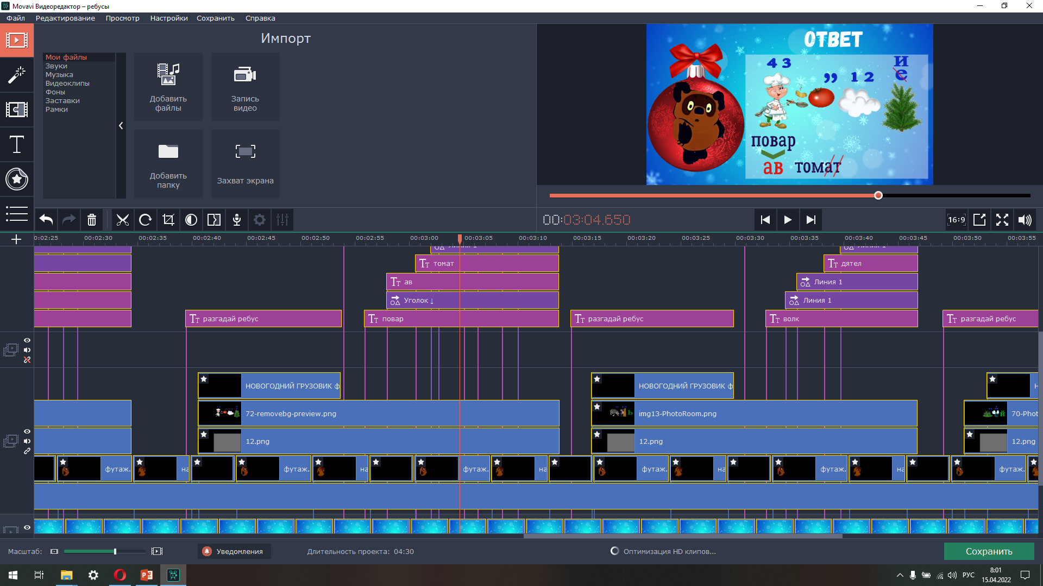
Видео-монтаж

Slide 12
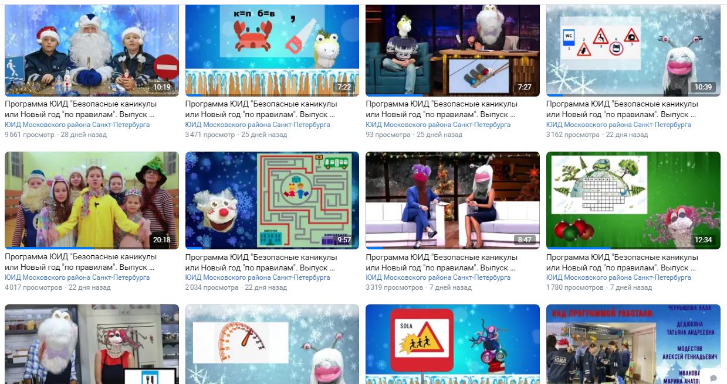
Публикация выпусков в ВК 12 ежедневных выпусков новогодней видеопрограммы ЮИД «Безопасные каникулы или Новый год «по правилам»

Slide 13
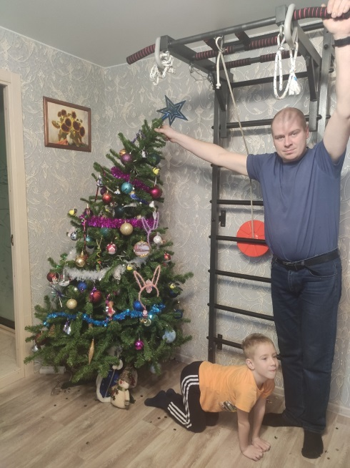
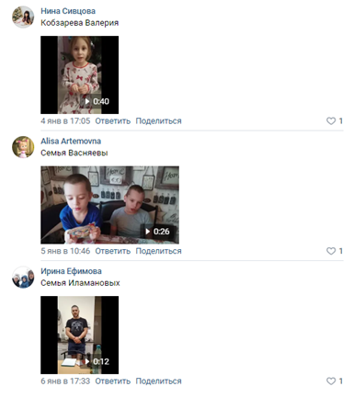
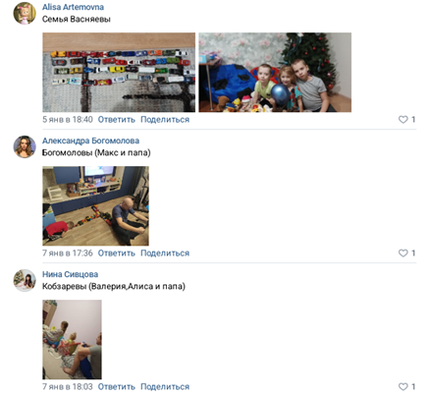
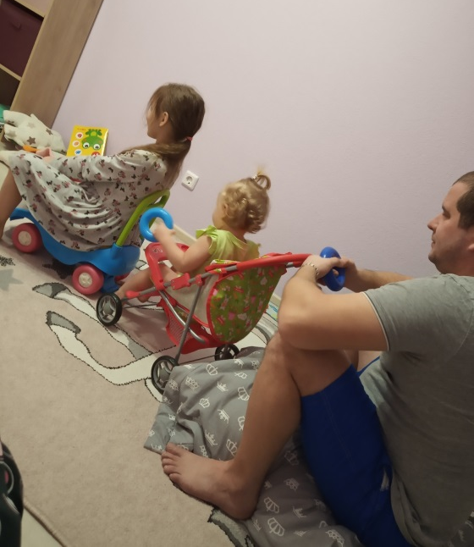
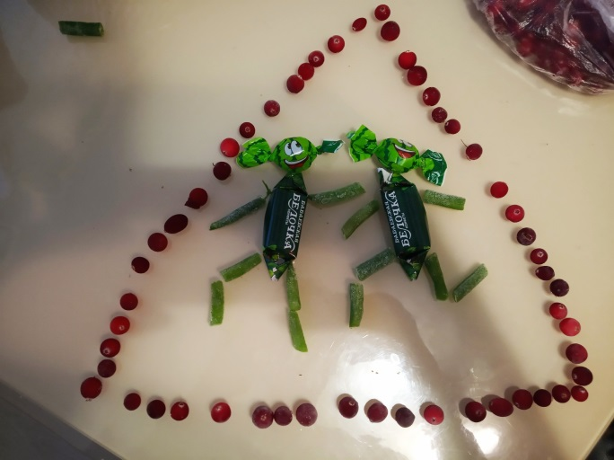
В каждом выпуске задание для зрителей - дорожный фант
Скриншоты с выполненными фантами

Slide 14
Видео фрагментов из нескольких программ

Slide 15
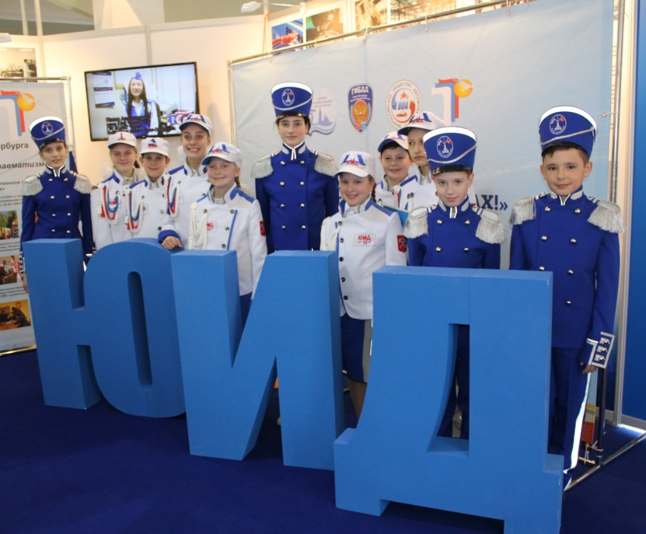
Спасибо за внимание!
ГБУ ДО Центр детского (юношеского)
технического творчества
Московского района Санкт-Петербурга
Сайт: www.safetystart.tilda.ws
Группа в контакте: vk.com/uidru
Телефон: (812) 246-29-78
Адрес: СПб, ул. Ленсовета,
дом 35

